Slide 1

Latvijas ārpolitikas aktualitātes dzimumu līdztiesības temata kontekstā
Anta Rutka-Kriškalne
Cilvēktiesību nodaļas vadītāja
Anta.Rutka@mfa.gov.lv
26.03.2025., Rīga

Slide 2

Dzimumu līdzsvars diplomātiskajā dienestā

Slide 3


Sievietes, miers un drošība (WPS)
Janvārī apstiprināts vidus termiņa izvērtējums par plāna izpildi līdz 2024. gada vasarai. Paldies visām valsts institūcijām un NVO par iesaisti.
Tuvākajos mēnešos sāksim darbu pie jaunā nacionālā rīcības plāna. Gatavošanas procesā plānotas starpinstitūciju sanāksmes un diskusijas.
ANO Drošības padomes ietvaros, turpināsim WPS tēmas aktualizēšanu.
26.03.2025., Rīga

Slide 4

Sievietes, miers un drošība (WPS)
Maijā gaidāmas mācības Āzijas un Eiropas diplomātiem, valsts iestāžu darbiniekiem, ekspertiem. (Ļoti liela ieinteresētība gan no Āzijas, gan Eiropas ~170 pieteikumi).
Avots: Capacity-Building Programme on Women, Peace and Security - Asia-Europe Foundation (ASEF)
26.03.2025., Rīga

Slide 5
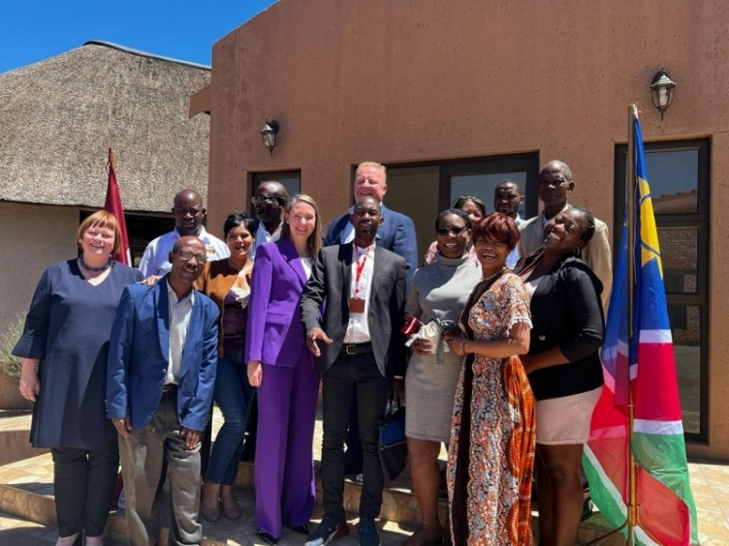
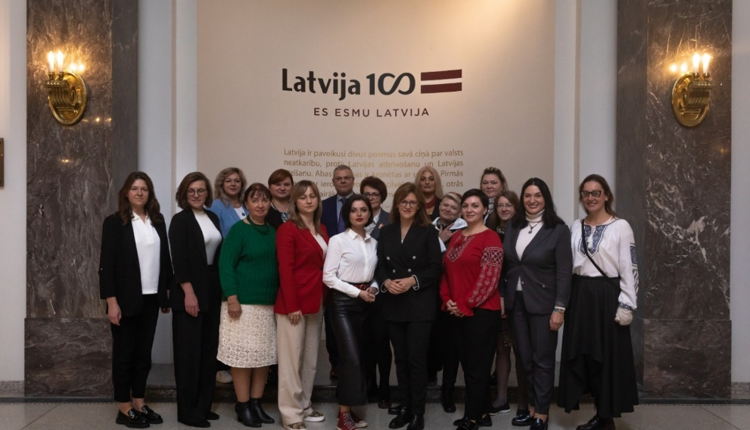
Attīstības sadarbības politika
(projekti kopš 2023. gada decembra)
Avots: Ārlietu ministrija
Avots: Ārlietu ministrija
2022.-2023. un 2023.-2024. gadā – ’’She Rebuilds the World’’, atbalstot sievietes un meitenes uzņēmējdarbības uzsākšanā Namībijā, Zambijā un Zimbabvē.
      2023. un 2024. gadā “Atbalsts sieviešu aktīvismam Ukrainā: “Sievietes, miers un drošība” politikas veicināšana. Palīdzības sistēmas izveide kara noziegumos cietušajiem”.
26.03.2025., Rīga

Slide 6

Attīstības sadarbības politika
(projekti kopš 2023. gada decembra)
2024. gadā piešķirts finansējums no līdzekļiem Ukrainas rekonstrukcijai Čerņihivas apgabala centru uzturēšanai un darbinieku apmācībai.
2024. gadā - projekts, veicinot Uzbekistānas centienus stiprināt tiesisko un institucionālo regulējumu.
2024.-2025. gadā - biedrības “Riga TechGirls” projekts “Tehnoloģiju apmācības meitenēm Ēģiptē “Girls in Tech””.
26.03.2025., Rīga

Slide 7
Sieviešu statusa komisija (CSW)
Noslēgusies CSW 69.sesija, Latvijai pēdējais gads komisijā kā ievēlētai dalībvalstij
CSW 69.sesijā apstiprinātā politiskā deklarācija spēcīgāka
Latvija organizēja 4 blakus pasākumus
Avots: Ārlietu ministrija
26.03.2025., Rīga

Slide 8

Eiropas padome
Anti diskriminācijas, dažādības un iekļaušanas jautājumos darba grupa (CDADI)
Eiropas Komisijas pret rasismu un neiecietību 6.ziņojuma par Latviju publicēšana.
EP Vispārējās konvencijas par nacionālo minoritāšu aizsardzību ceturtā uzraudzības cikla noslēgums
26.03.2025., Rīga

Slide 9
Citas aktualitātes
Maijā notiks Āfrikas forums. Fokuss šogad: digitalizācijas konteksts.
ANO Cilvēktiesību padomes vasaras sesija. Ierastais fokuss: dzimumu līdztiesība.
Darbs pie vispārējā periodiskā pārskata (UPR) ziņojuma sagatavošanas ANO ietvaros
26.03.2025., Rīga

Slide 10
Paldies!
Jautājumi?
Anta Rutka-Kriškalne
Cilvēktiesību nodaļas vadītāja
Anta.Rutka@mfa.gov.lv
26.03.2025.
Rīga

